Slide 1
サンゴを守る海洋温度差発電
GS2
Group.IA

Slide 2
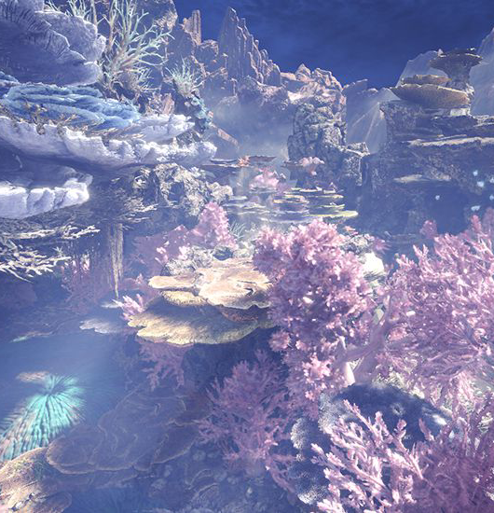
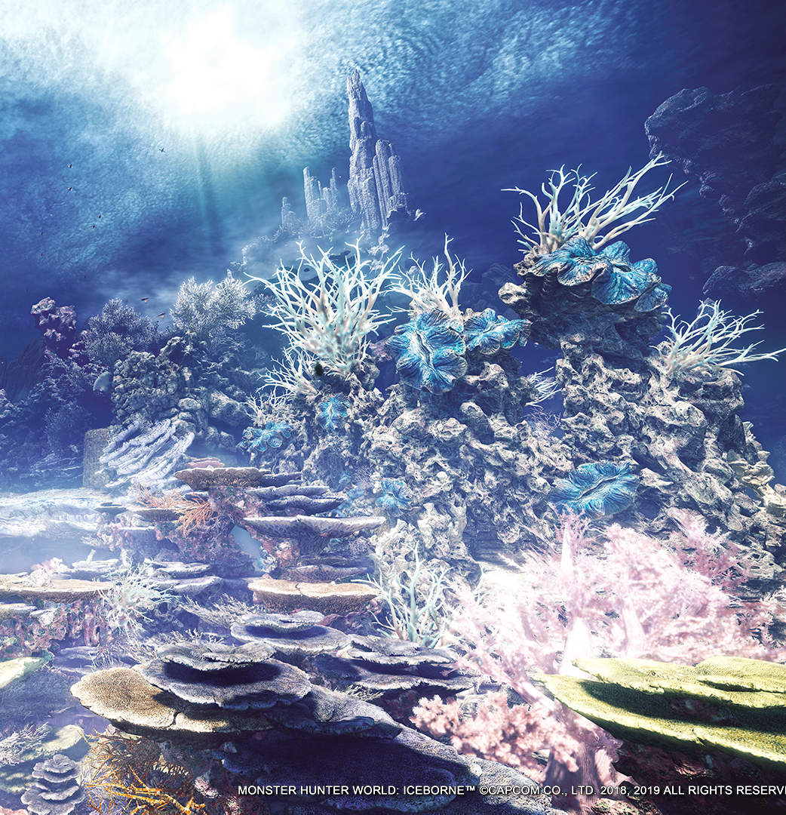
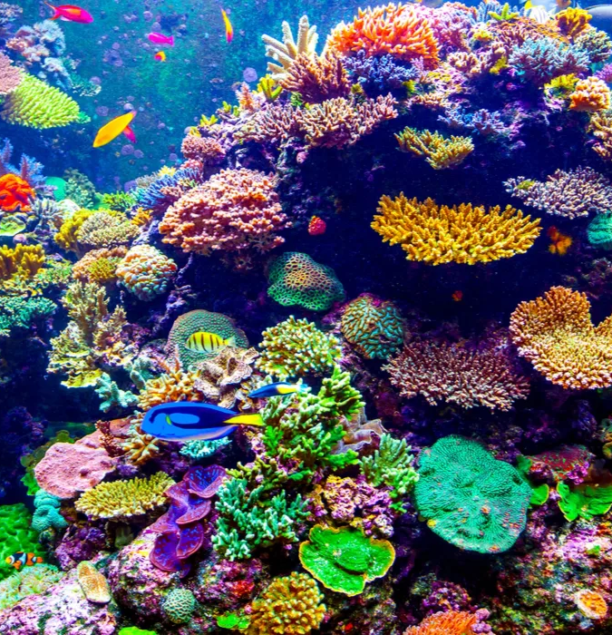
サンゴ
小さな生き物の住処→餌を求める大型生物もやってくる
つまり、サンゴは生態系の根幹
Notes:
○サンゴの役割
・生物の住処→生態系の根幹
生物多様性
・漁業・観光の資源のしても有用
・陸地を囲む海中の堤防のような役割

Slide 3
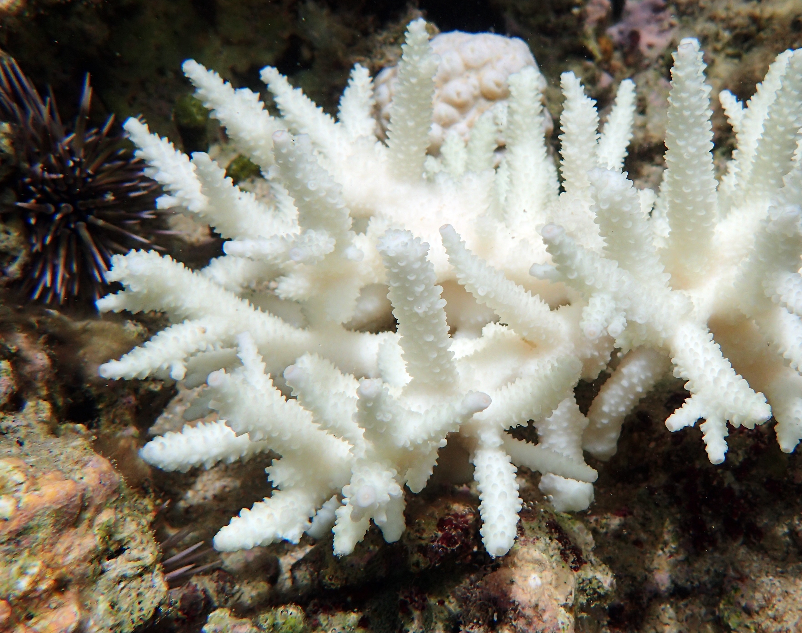
サンゴの危機
［サンゴは生き物］
近年の海水温上昇に耐えられない
↓
サンゴが白化・死滅
人間は早急に対処しなければならない

Slide 4
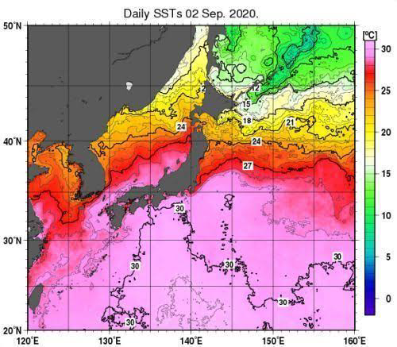
現状について
Notes:
次に沖縄の海水温の現状について説明します。

Slide 5
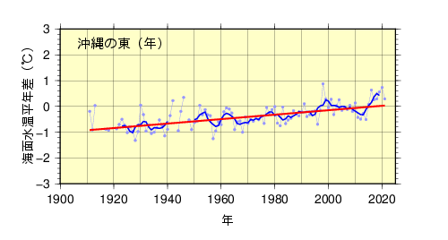
海域平均海面水温（年平均）の推移
Notes:
こちらは、海域海面水温の年平均の推移のグラフです。
グラフからも分かる通り、サンゴの生息する浅い海面付近の水温は年々上昇しています。

Slide 6
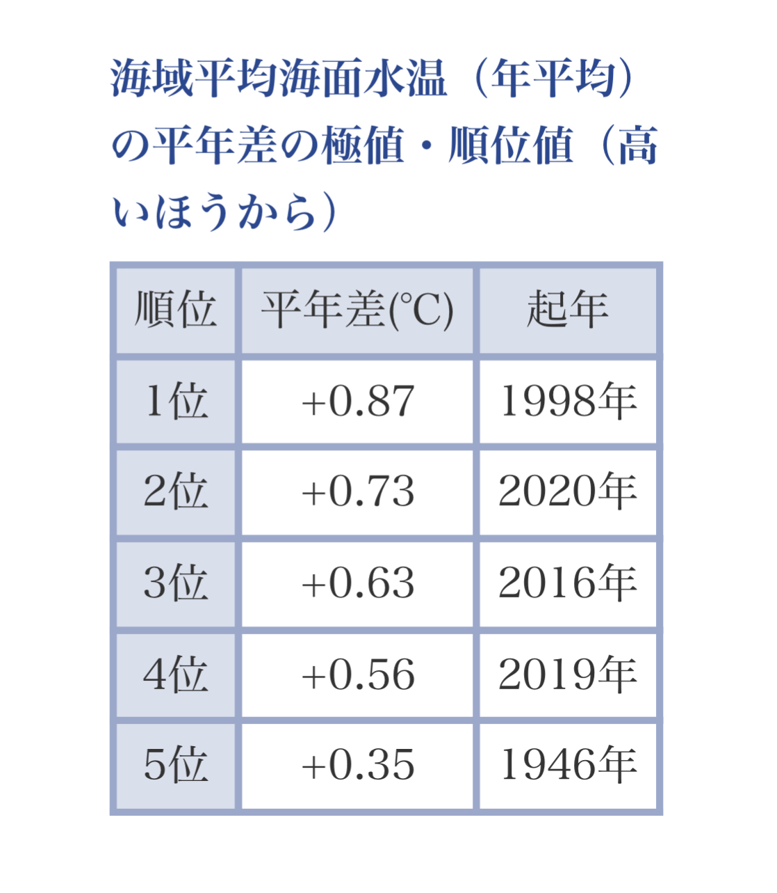
※エルニーニョ現象
上昇率(℃/100年)
+0.86±0.22
Notes:
またこちらの表からは、2016年2019年2020年など近年に地球温暖化によって海面水温がより高い値を記録していることがわかります。
海水温の100年あたりの上昇率は約0.86℃です。

Slide 7
サンゴと海水温
生息に適した水温 25〜28℃
海水温はどんどん上昇している
将来的にすべてのサンゴが白化絶滅してしまう可能性がある
Notes:
サンゴの生育に適した水温は25〜28℃ですが、先ほど述べたように海水温はどんどん上昇しています。将来的に全てのサンゴが白化、絶滅してしまう可能性があります。

Slide 8
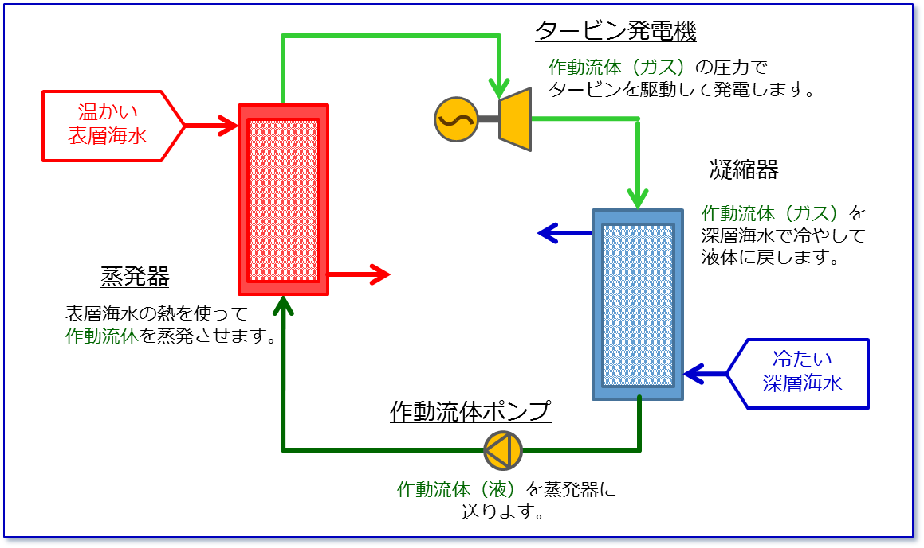
海洋温度差発電について
表層の温かい海水(表層水) と深海の冷たい海水(深層水)との
温度差を利用する発電技術
Notes:
そこで私たちは海水温度を下げる点において海洋温度差発電に着目しました。海洋温度差発電とは表層の暖かい海水と深海の冷たい海水との温度差を利用して発電を行う技術のことです。仕組みとしてはまず温かい海水面の部分に沸点が水よりも低いアンモニアや代替フロンを設置します。それらを温かな海水によって蒸発させ、その時に発生したガス圧で発電タービンを回し電力を得ます。そして気化されたアンモニアや代替フロンは深度1000メートルほどの海底からくみ上げられた冷たい海水によって冷やされ再度液化し それらを繰り返し使うことで電力を持続的に作ることができます。
（オゾン層破壊物質としてモントリオール議定書で削減対象とされた「特定フロン」を代替するために開発された物質、オゾン層の破壊を進める塩素原子を水素原子で置換した化合物）
」

Slide 9
海洋温度差発電の特徴
表層海水も深層海水も、水温が急激に変わらないため、発電出力が安定していて、発電量の予測も容易である
汲み上げた深層海水を色々な用途に複合利用できる
表層海水と深層海水との温度差が年間平均で20℃以上ある亜熱帯、熱帯地域に適用可能とされている
沖縄に適した発電
Notes:
この発電の特徴としては大きく分けて3つあります。一つ目は温度差を利用するので冬や雨の日でも発電量が安定しており予測がしやすいこと、2つ目は組み上げた深層海水をさまざまな用途に利用できること、そして3つ目は海水の温度差が20℃以上ある亜熱帯、熱帯地域での利用が最適だとされていること…このことから海洋温度差発電は沖縄でする発電として適していることがわかります。
海面と深海の温度差を利用しているので、夏の快晴の日などは出力が高くなることもありますが、冬の夜間や雨の日であっても、出力はだいたい一定に保たれます。

Slide 10
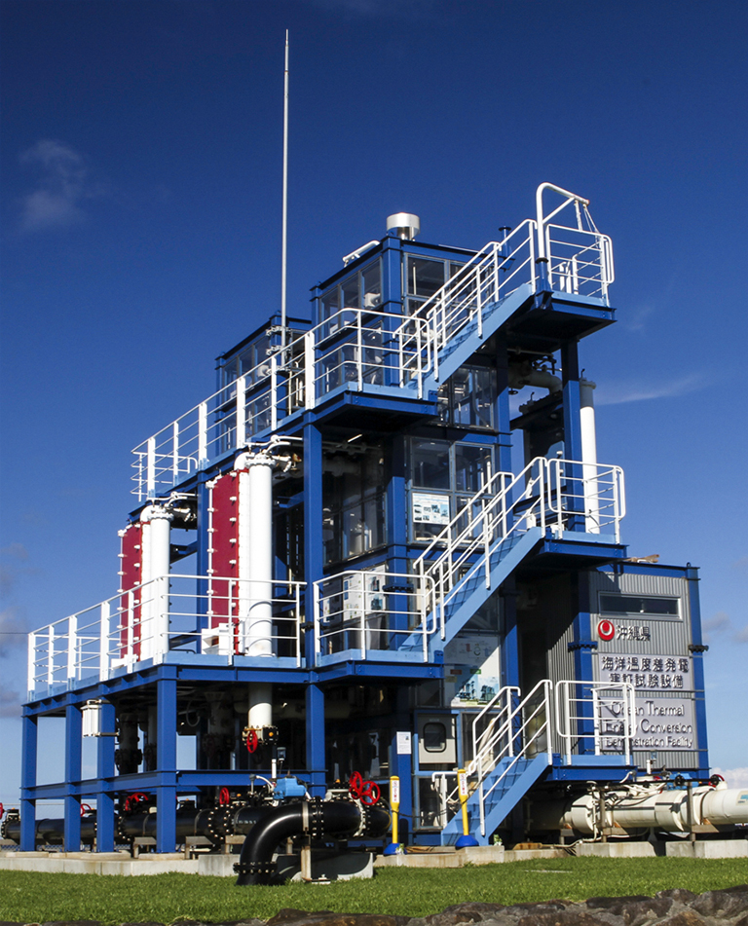
比較研究 ①久米島
“沖縄の地域特性にあったクリーンエネルギーの地産地消による環境負荷の低減”
・発電利用実証実験
・海洋温度差発電システムの確立
・海洋深層水の複合的利用システムの検討
海洋温度差発電実証試験設備
Notes:
海洋温度差発電の比較研究として沖縄県の久米島の海洋温度差発電実証試験設備について調べました。
久米島では、沖縄の地域特性に合ったクリーンエネルギーの地産地消による環境負荷の低減を目標としており、
①発電利用実証実験
②海洋温度差発電システムの確立
③海洋深層水の複合的利用システムの検討
を行なっています。

Slide 11
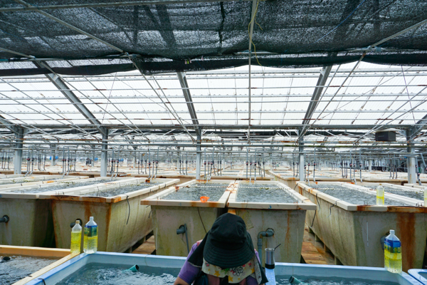
海洋深層水の利用
１９の企業で海洋深層水を利用した研究開発が行われている。
（例）海ぶどうの養殖、車海老の養殖、温浴施設、化粧品、
ほうれん草の栽培
海ぶどうの養殖
Notes:
現在19の企業で海洋深層水を使った研究開発が進められており、
ほうれん草の栽培 車海老の養殖 温浴施設 化粧品 海ぶどうの養殖が行われています。

Slide 12
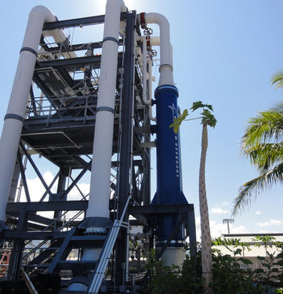
比較研究 ②ハワイ
ハワイ州立自然エネルギー研究所 NELHA
海洋温度差発電の実証実験
約1000mの海底から4℃程度の海水をくみ上げる
海水と海面付近の海水の温度差20℃を利用
食料・エネルギー・水・体の健康を視野に入れ，海洋深層水をはじめとしたサステナブルテクノロジーの利活用
海洋温度差発電システム
熱交換器
Notes:
比較研究の2つ目として沖縄と気候が似ていて，海洋温度差発電をおこなっているハワイについて調べました。
ハワイ島の西端ケアホレ・コナに位置するハワイ州立自然エネルギー研究所、NELHAでは海洋温度差発電の実証実験をおこなっています。
約1000m〜
1979年には世界で始めて 約50kwの温度差発電に成功しています
冬／雨季 11月～4月 最低気温20℃ 最高気温27℃
夏／乾季 5月～10月 最低気温23℃ 最高気温31℃
ハワイ沿岸の海水温度は平均23.3℃、夏は高い時で26.7℃
沖縄 年間平均気温23.1℃
最高 25.7
最低 20.8

Slide 13
海洋深層水の利用
ハワイ州立自然エネルギー研究所（NELHA）の研究開発プロジェクト
ハワイ島ケアホレ岬の沖合で水深915mから海洋深層水を取水
・海洋深層水食品
・水産生物などの培養，飼育
・深層水を利用した室内冷却システムの利用で，80%近くの節電
Notes:
NELHA での海洋深層水の利用例として海洋深層水食品の開発，
アワビ、黒真珠貝、かき、アサリなど他の様々な水産生物の培養、飼育をおこなっています。
また深層水を利用した室内冷却システムを利用して80%近くの節電に成功しています。
http://www.dowas.net/member/news/4-2.pdf

Slide 14
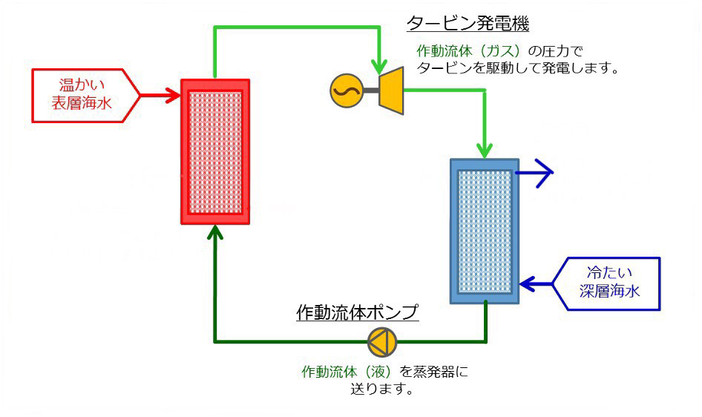
沖縄のサンゴへの活用法
温度差発電で使用した深層海水をサンゴの生育場所に流すことで付近の海水温が下がり、サンゴやそこに生息する海洋生物に栄養分を与えることができる
Notes:
これらのことから私たちの班では汲み上げた深層海水をサンゴに適した水温を作り出すことに利用しようと考えました。深層海水は海水温が低い状態で安定しているのはもちろん、細菌が少なく栄養塩を多く含んでいるといった特徴があります。よって深層水を生育場所に流すことで海水温を下げるだけでなく深層水に豊富に含まれている栄養分をサンゴに与えることも可能になると考えました。

Slide 15
結論
現在の地球温暖化に伴う 海水温度の上昇によるサンゴの白化を防ぐために沖縄特有の表層水と深層水の温度差を利用する海洋温度差発電を行うことで発電と同時にサンゴの生育しやすい温度にまで海水温を下げることができる
Notes:
まとめです
私たちは現在の地球温暖化に伴う海水温度の上昇によるサンゴの白化を防ぐために沖縄特有の表層水と深層水の温度差を利用する海洋温度差発電を行うことで発電と同時にサンゴの生育しやすい温度にまで海水温を下げサンゴに栄養をあたえることができると考えました。

Slide 16
参考文献
https://www.data.jma.go.jp/gmd/kaiyou/data/shindan/a_1/japan_warm/japan_warm_larea.html?larea=5#title
https://www.cger.nies.go.jp/ja/library/qa/18/18-1/qa_18-1-j.html
http://otecokinawa.com/jp/OTEC/index.html
https://www.pref.okinawa.jp/site/shoko/seisaku/kiban/oceanrenewableenergy/otec/houkokusyo/h30houkokusyo.html
http://www.amsl.or.jp/midoriishi/0601.pdf
https://www.toho-u.ac.jp/sci/env/column/032813.html
http://www.etdic.org.tw/zh-tw/Research/ResearchDetail/1444?print=1

Slide 17
ご清聴ありがとうございました

Slide 18
提案に対する問題点
問題点…深層水が栄養塩類を多く含む→富栄養化
(1)光をめぐってサンゴと競争関係にある海藻を増やす
(2)植物プランクトンが増え海水が濁り，サンゴ内の共生藻の光合成を阻害する。
(3)オニヒトデ幼生の餌料となる植物プランクトンが増え食害種の大発生につながる。
改善点
(1)発電で使用された際に水温が下がった表層水を流す
(2)深層水からなんらかの方法で栄養塩を取り除く
Notes:
しかし深層水とサンゴの関係について調べていくと深層水には栄養塩が含まれすぎているがゆえに大量に使用すると海面付近で富栄養化が起こりそれに伴う問題がいくつも発生することが分かりました。
改善点として発電で使用した際に水温が下がった表層水を使うことも考えましたが深層水に比べると水温はずいぶん高くサンゴ付近の海水温を下げる効果は低くなります。

Slide 19
しかし
栄養塩の問題や発電施設の建設にかかる費用など 課題が多く残る。
地球温暖化を防ぐ取り組みを行うことも重要！
Notes:
栄養塩の問題や発電施設の建設にかかる費用など課題が多く残る。
課題解決のために更なる研究を進めるほか地球温暖化を防ぐ取り組みを行うことも重要であると感じた。

Slide 20
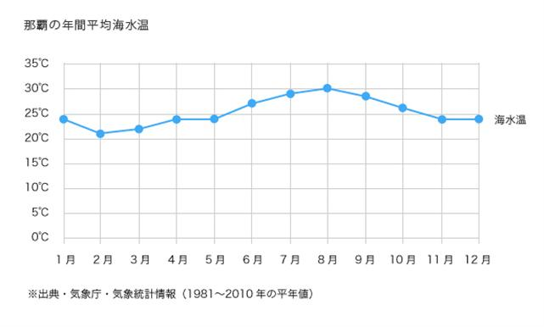
疑問点
コストは？…他の発電方法と比べてもかなり安価
どのくらい温度が下げられる？…調べたがわからなかった。かなりのエネルギーを必要とするかもしれないがとりあえずサンゴの近くだけ温度を下げようとするならなんとかなる？
深層海水の利用…夏:海水温を下げる
冬:農作物栽培など
沖縄の海水温…夏は30℃
生態系への影響…養殖の事例があるから大丈夫？と思っていたが実際に海で使用するとなるとオニヒトデの増殖などの問題が発生する
発電方法 | 発電単価(円/kWh)
石炭 | 12.3
石油 | 28.9〜41.7
原子力 | 10.1〜
風力 | 21.6
太陽光 | 29.4
海洋温度差(商業化) | 8〜13

Slide 21
質問まとめ
深層海水に含まれる栄養分が与える影響(オニヒトデなど)
→http://www.etdic.org.tw/zh-tw/Research/ResearchDetail/1444?print=1
確かに深層水は栄養を多く含みすぎているため富栄養化を引き起こす可能性が極めて高いと考えられる
＝オニヒトデや藻類が増えすぎてしまうかも…
→https://www.shinsousui.com/info/post-50.html
しかしサンゴを飼育するための深層海洋水が売られてるため問題ないと考えた。
どのくらいの量の深層海水でどのくらいの表層海水を何℃変化させられるのか(比熱で計算できる？)
4.02kj 水よりも比熱高い 1gを5度下げる20kj
発電だけでなくサンゴに利用するために設備の改良→沖縄は海多いからなんとかなる
対象とするサンゴの選別(全てする訳にはいかない)→白化が進みそう＋発電所付近
発電効率はどのくらいか→火力発電と比べると5分の１以下と少し悪い
使った深層海水は温度が上がるのか→少し上がる(4〜5℃)が表層水と比べると十分に低いため問題ないと考えた。
なぜサンゴ死ぬ？サンゴに共生している褐虫藻が海水温の上昇に耐えられず別の場所に移動してしまうことでサンゴが褐虫藻からの光合成産物を受け取れなくなる。このときサンゴの白い骨格がすk

